Slide 1

Разработка курса «Подготовка к ОГЭ по математике в гибридном формате с использованием ресурсов ФГИС Моя Школа»
Заместитель директора по НМР СОШ №30 Лодягина И.И.
Заместитель директора по УВР СОШ №30 Богданова В.И.
Учитель математики СОШ №30 Мусина Ю.А.
Notes:
Оригинальные шаблоны для презентаций: https://presentation-creation.ru/powerpoint-templates.html
Бесплатно и без регистрации.

Slide 2
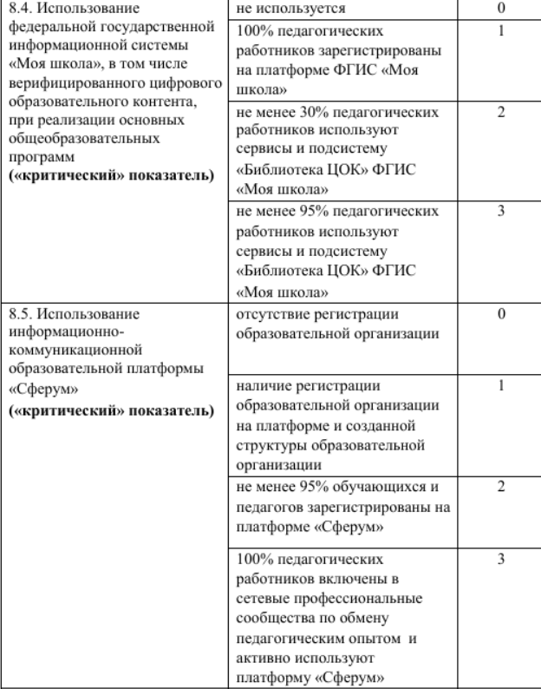
Федеральный проект «Школа Минпросвещения России» Перечень критериев и показателей самодиагностики образовательной организации, осуществляющей образовательную деятельность по программам начального, основного, среднего общего образования.
проекта «Школа Минпросвещения России»
проекта «Школа Минпросвещения России»
Ключевое условие «Образовательная среда»

Slide 3

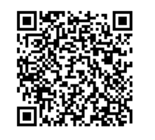

ОБРАЗОВАТЕЛЬНЫЕ ПРАКТИКИ ПОВЫШЕНИЯ КАЧЕСТВА ПОДГОТОВКИ ОБУЧАЮЩИХСЯ МУНИЦИПАЛЬНОЙ СИСТЕМЫ ОБРАЗОВАНИЯ К ГИА-9
МУНИЦИПАЛЬНЫЙ
ИННОВАЦИОННЫЙ ПРОЕКТ
Создание условий для повышения уровня подготовки обучающихся к ОГЭ по математике за счёт применения дистанционных образовательных технологий
и сервисов платформы «Моя школа»
Активировать план деятельности МИП в 2024 году
Notes:
Оригинальные шаблоны для презентаций: https://presentation-creation.ru/powerpoint-templates.html
Бесплатно и без регистрации.

Slide 4
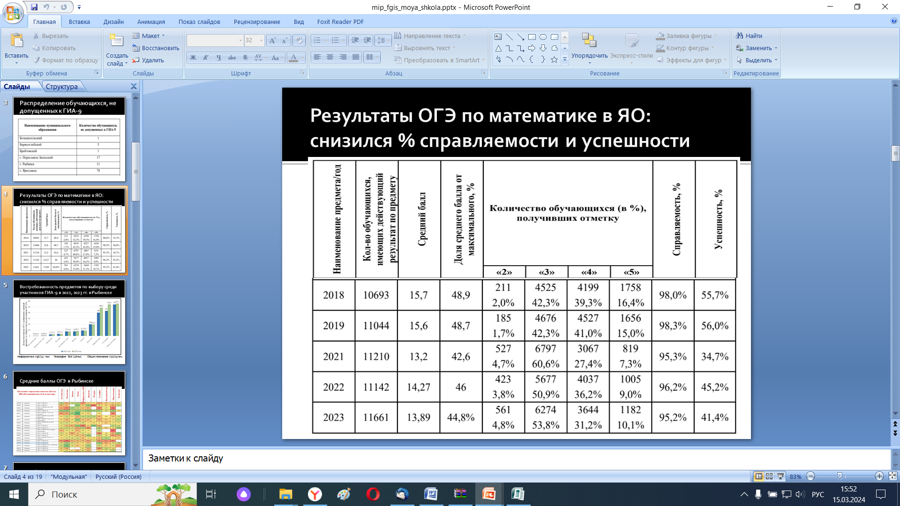
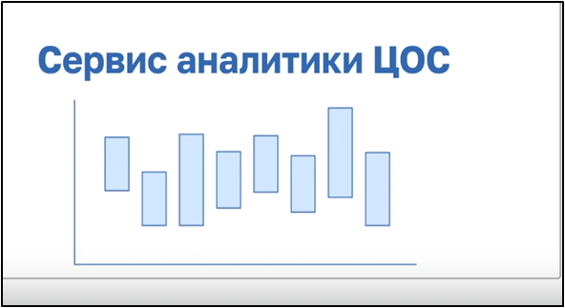
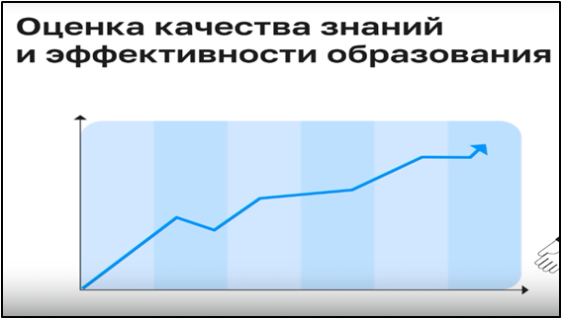
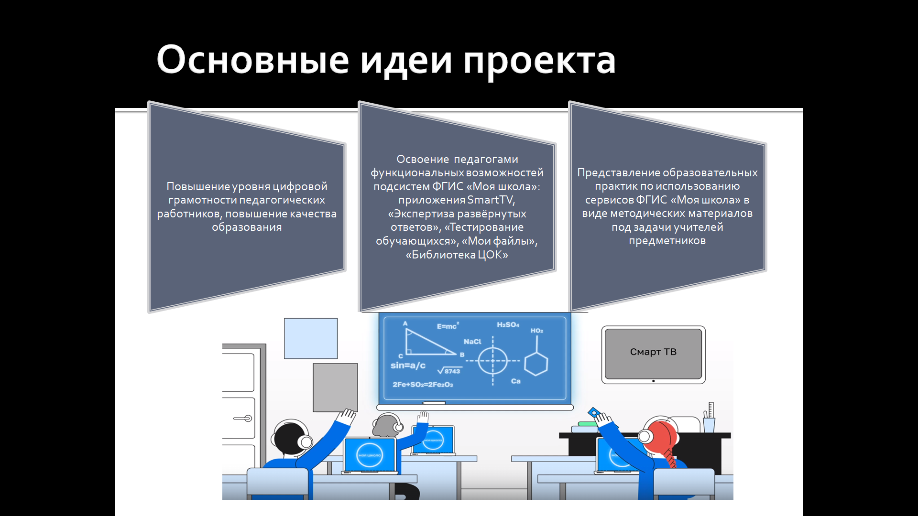
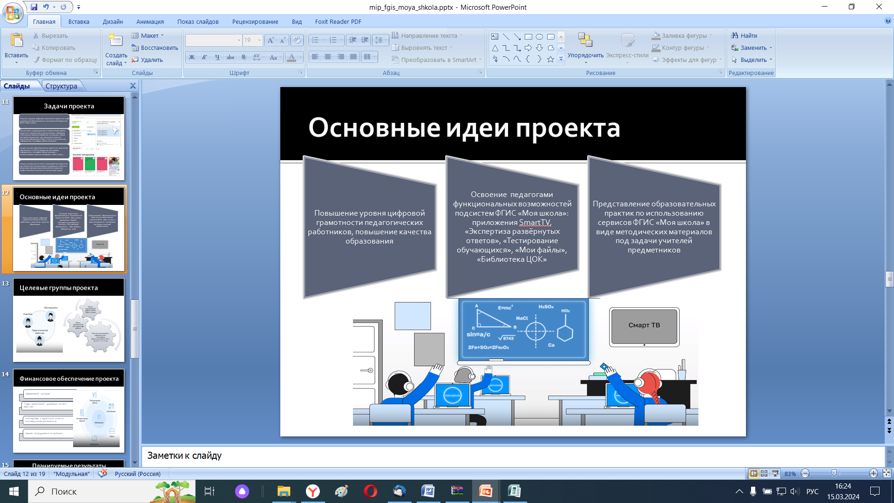
Разработка курса «Подготовка к ОГЭ по математике в гибридном формате с использованием ресурсов ФГИС Моя школа»
Актуальность курса
Результаты ОГЭ по математике в ЯО: снизился % справляемости и успешности
Основные идеи проекта

Slide 5
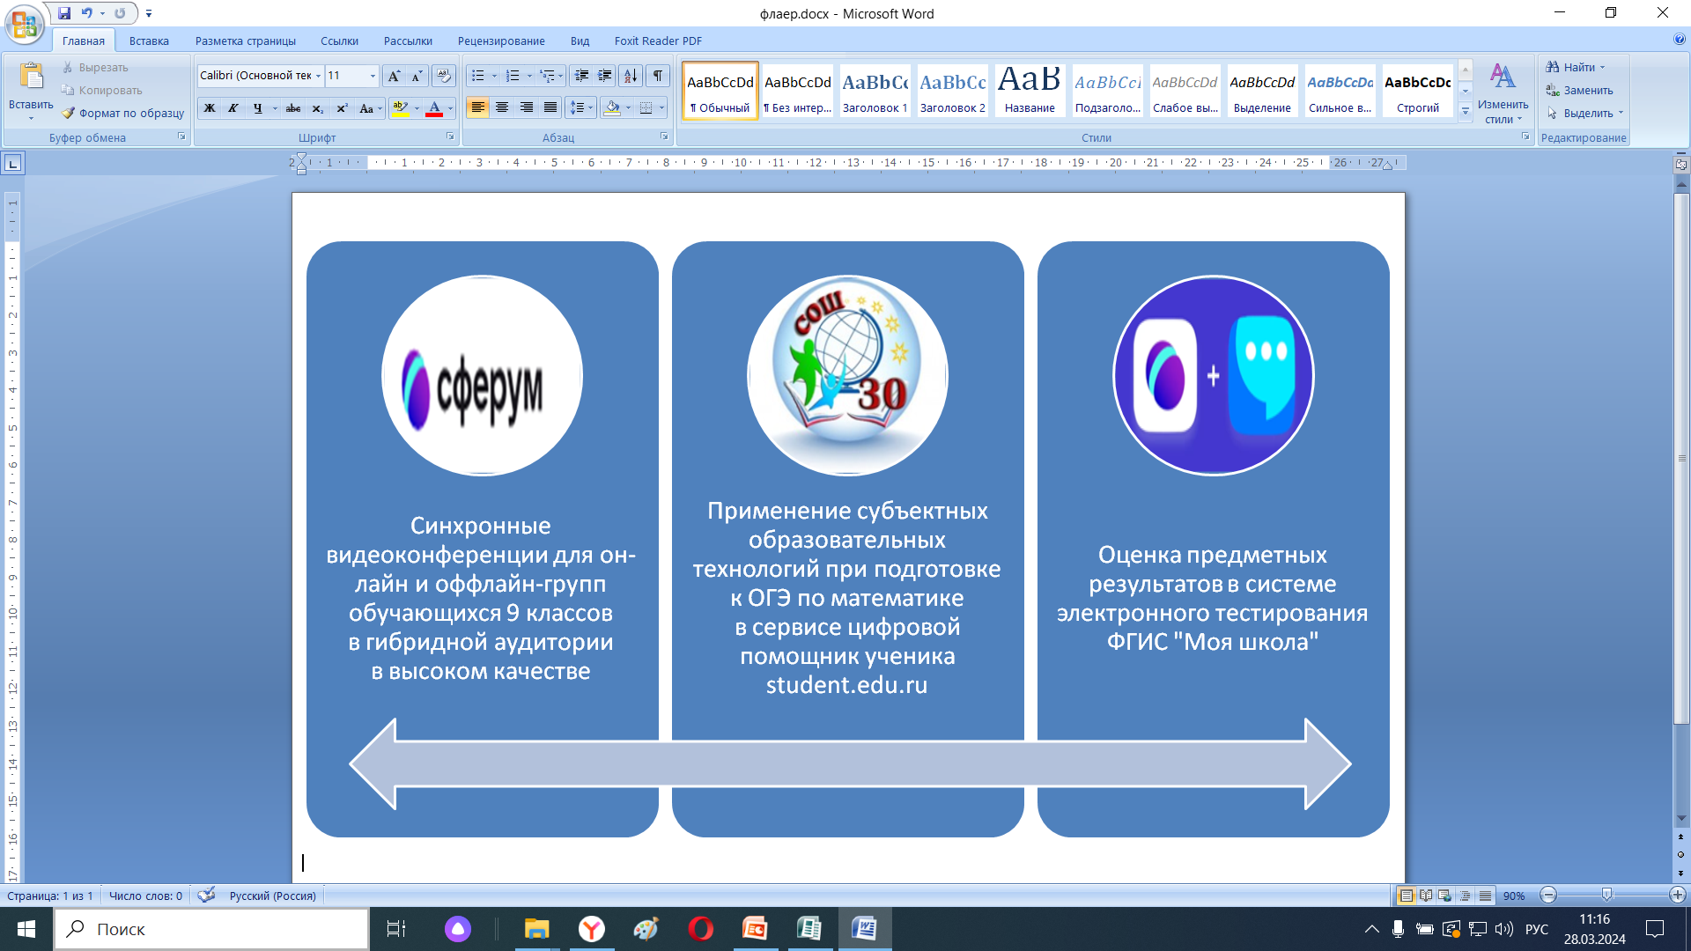
Разработка курса «Подготовка к ОГЭ по математике в гибридном формате с использованием ресурсов ФГИС Моя школа»

Slide 6
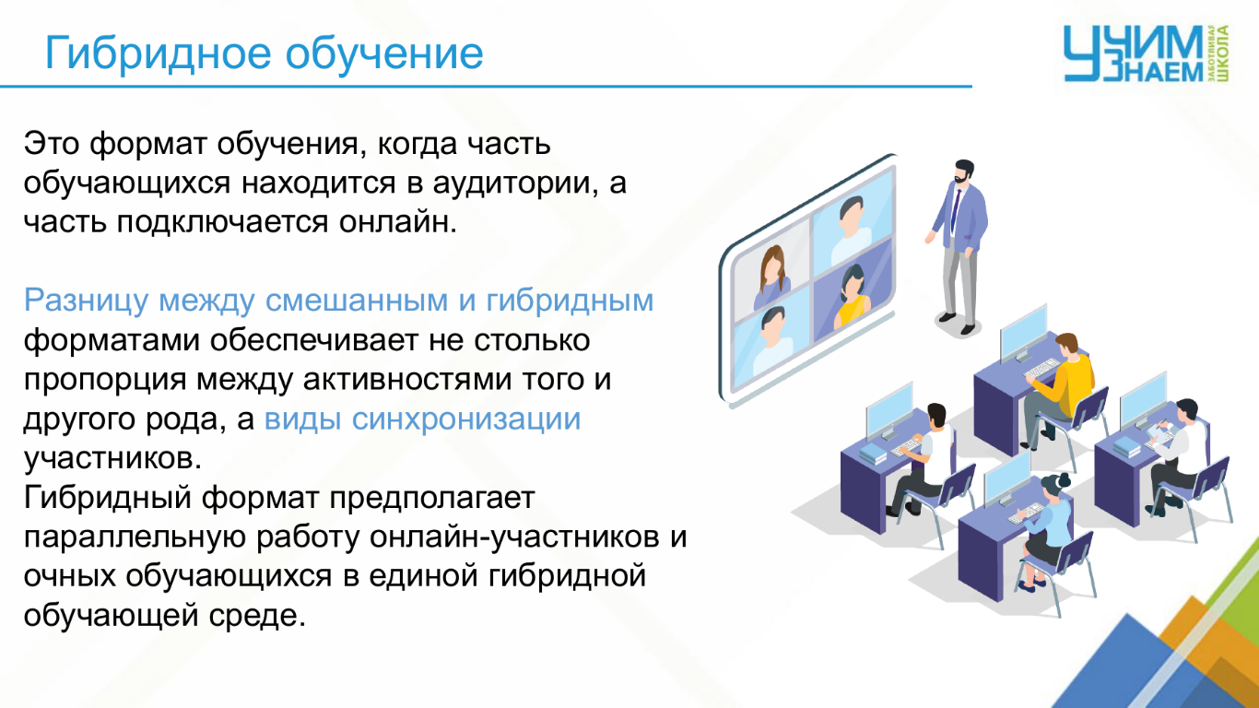

Slide 7
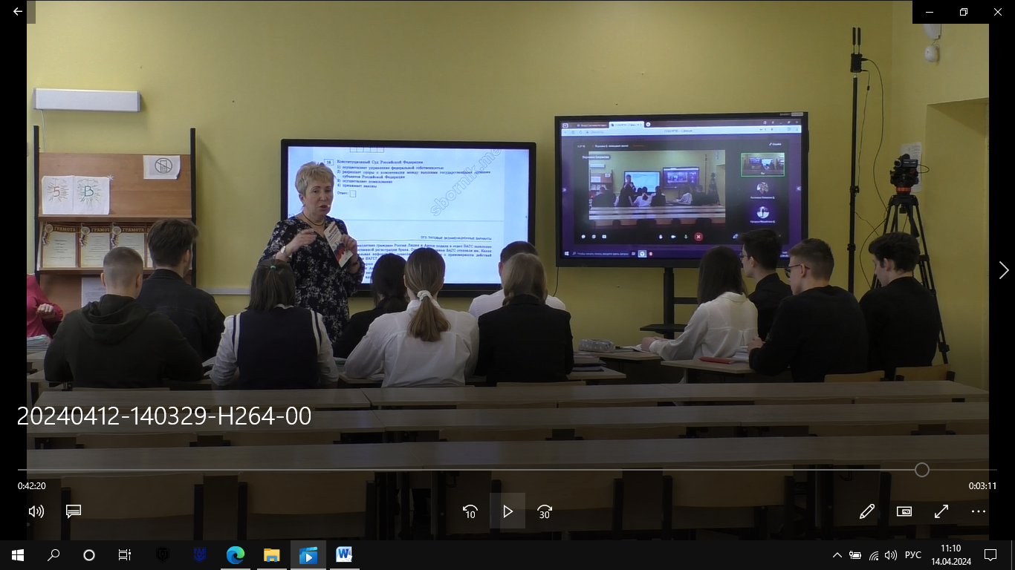
Групповой звонок в Сферуме Подготовка к ОГЭ по обществознанию тема «Политика и Право»
Педагогические возможности:
Интенсификация процесса обучения
Школа равных возможностей
(высокая квалификация учителя)
Социализация обучающихся

Slide 8
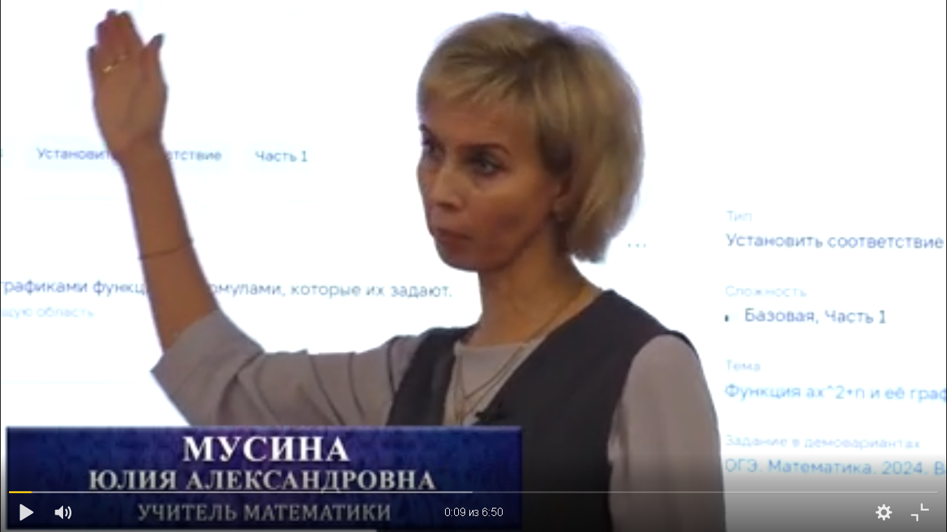
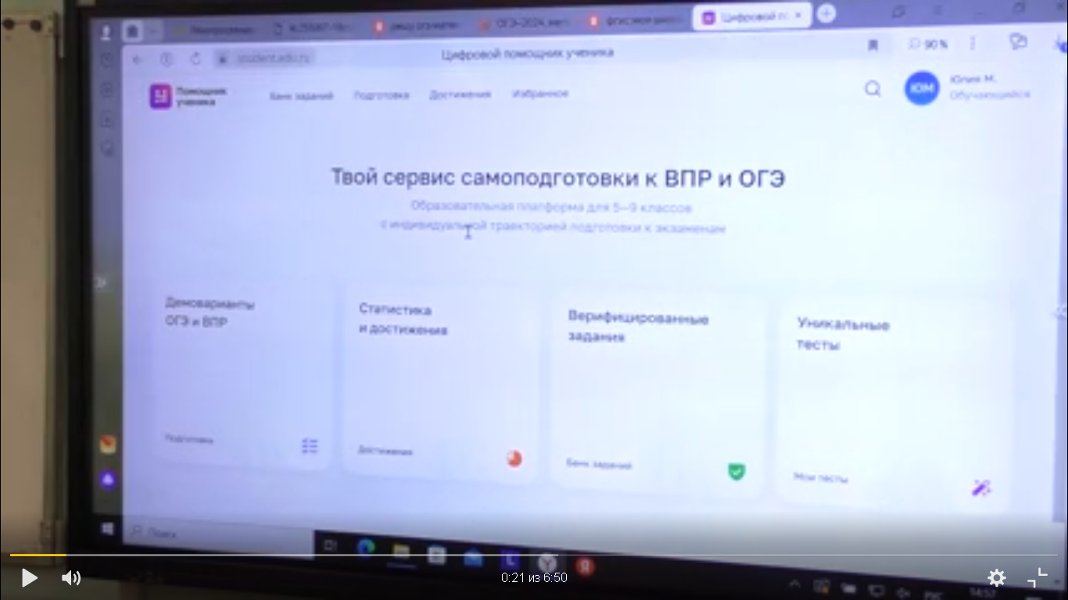
Подготовка к ОГЭ по математике тема занятия «Графики функций» учитель Мусина Ю.А.

Slide 9
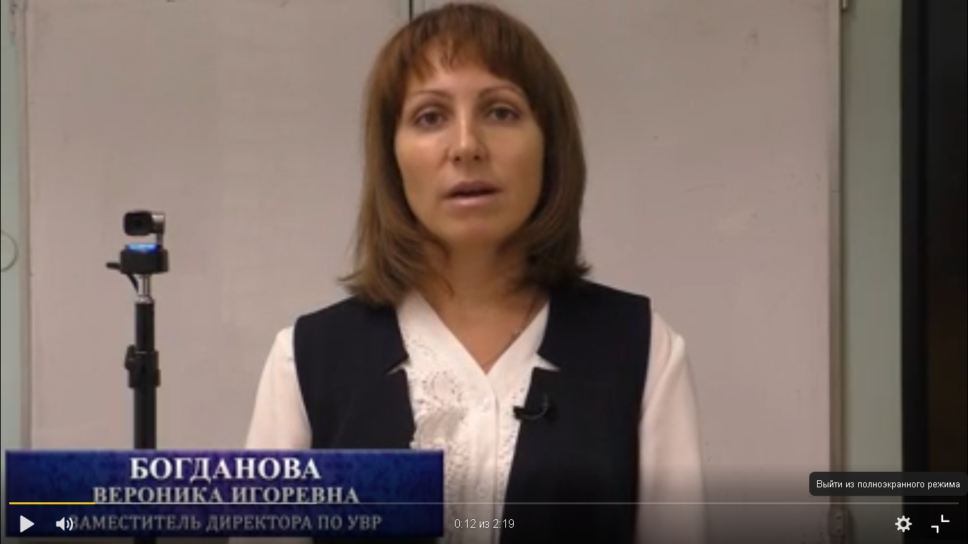
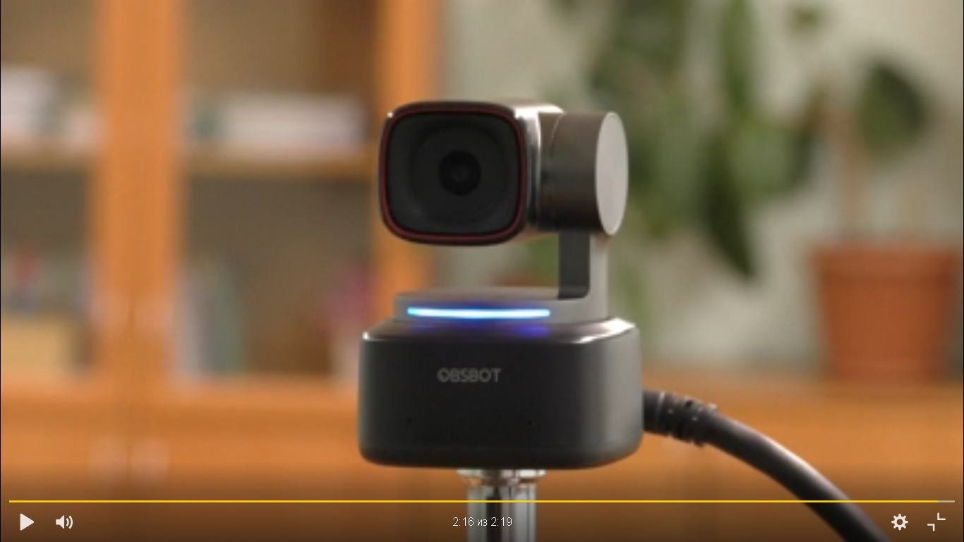
Техническое обеспечение заместитель директора по УВР Богданова В.И.

Slide 10
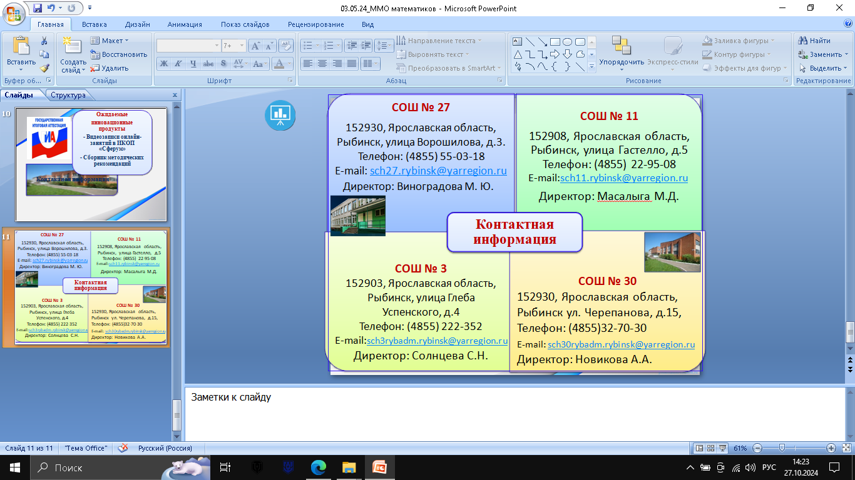
Ожидаемые
инновационные продукты
- видеозаписи онлайн-занятий в ИКОП «Сферум»
https://sferum.ru/?call_link=TAC8FUQiBgyVMTDTz5pgMJ0H2IK0dcuXBJld7NSp3KU
- сборник методических рекомендаций
Контактная информация

